Slide 1


«ВРЕМЯ БЫТЬ ЛИДЕРОМ»
АКЦИЯ «ЗДОРОВОЕ ПИТАНИЕ ШКОЛЬНИКОВ»
МБОУ СОШ №4 р.п. Чишмы

Slide 2
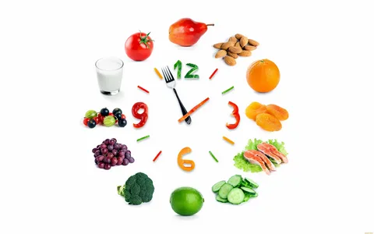
7 апреля мы провели урок для учащихся 3 класса на тему «Секреты правильно питания»
!
Мы рассказали ребятам о том, как важно питаться правильно!

Slide 3
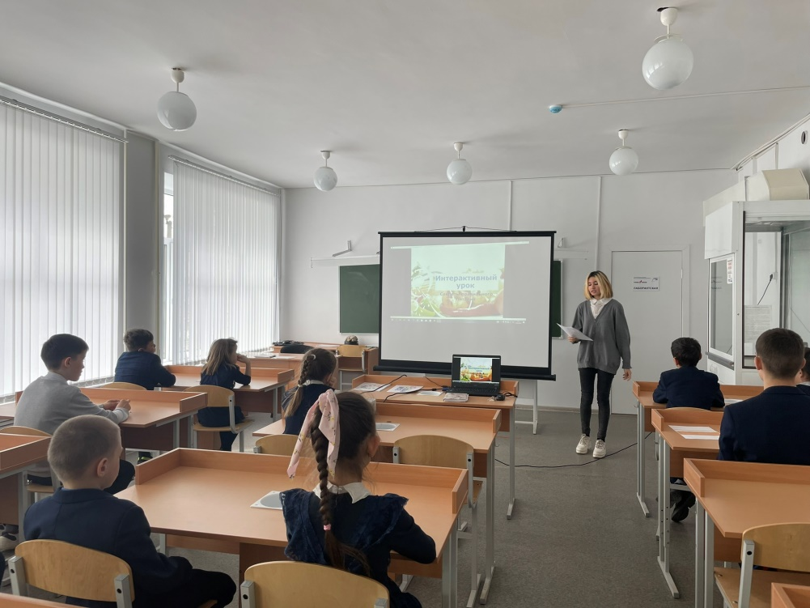
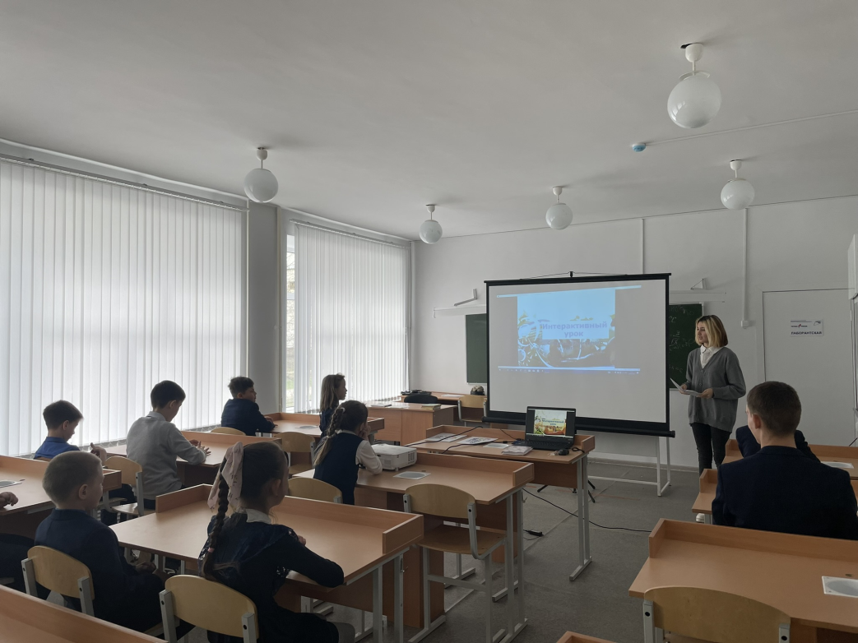
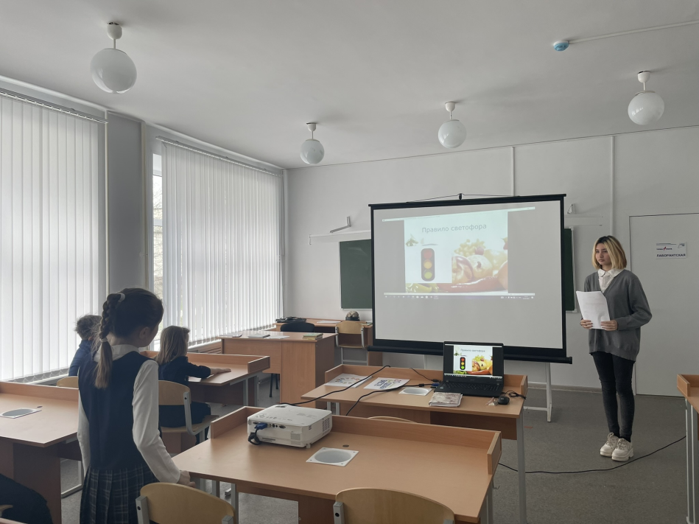
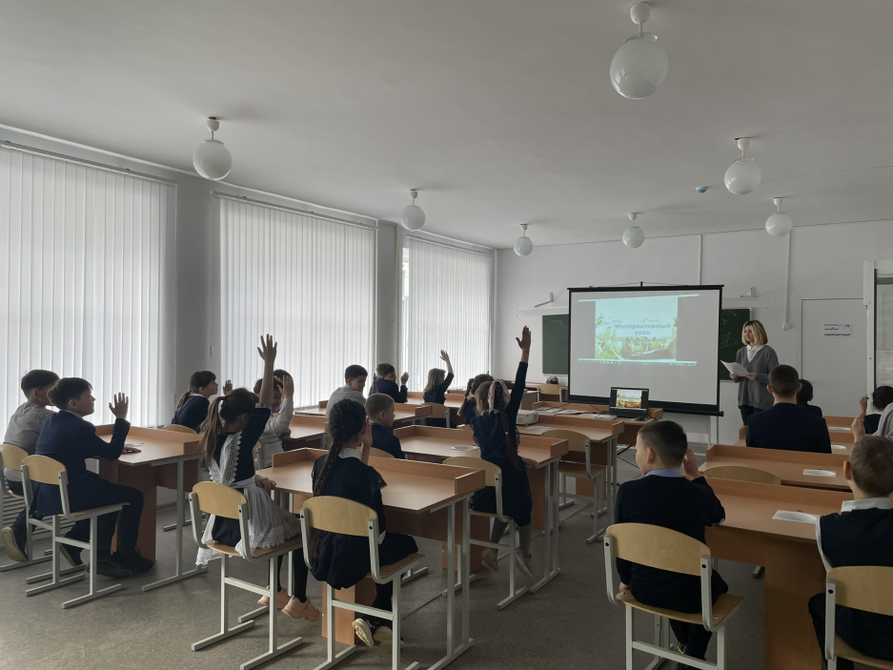

Slide 4
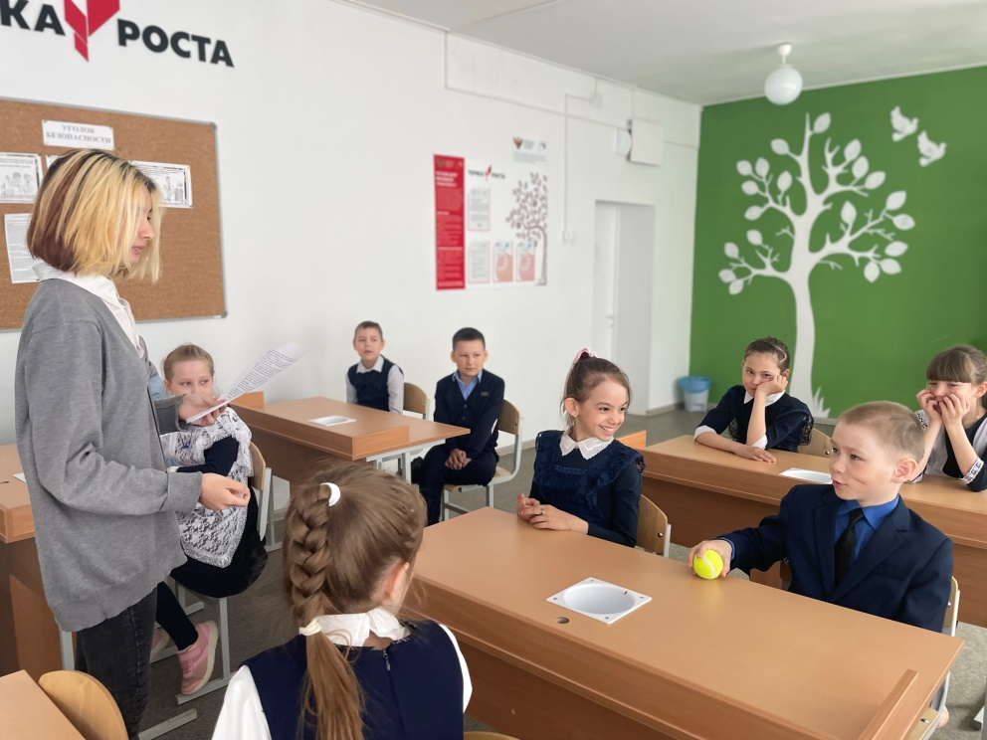
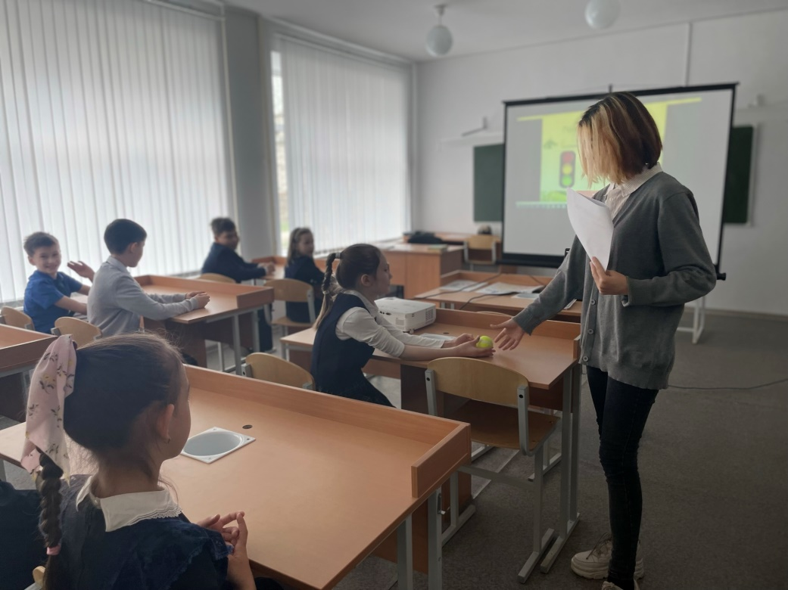
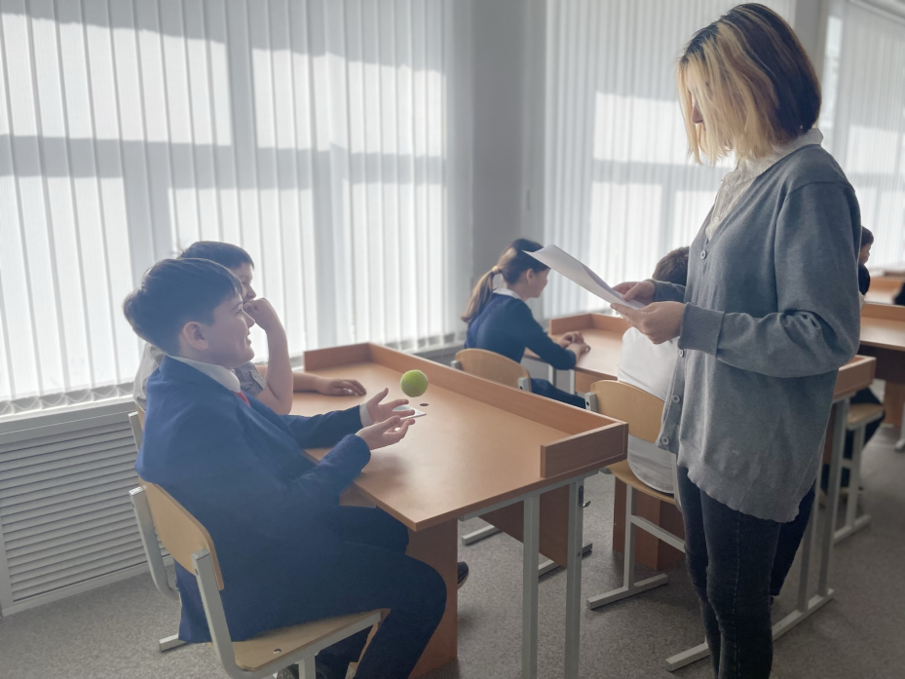
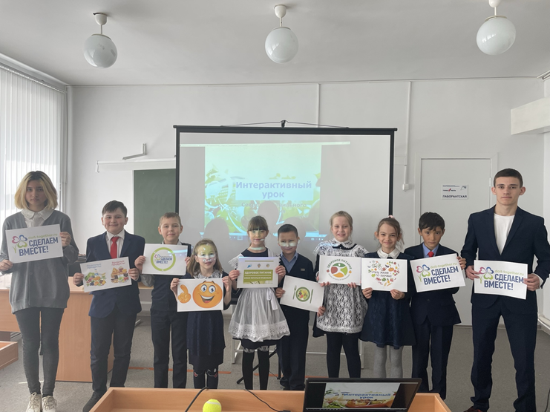

Slide 5

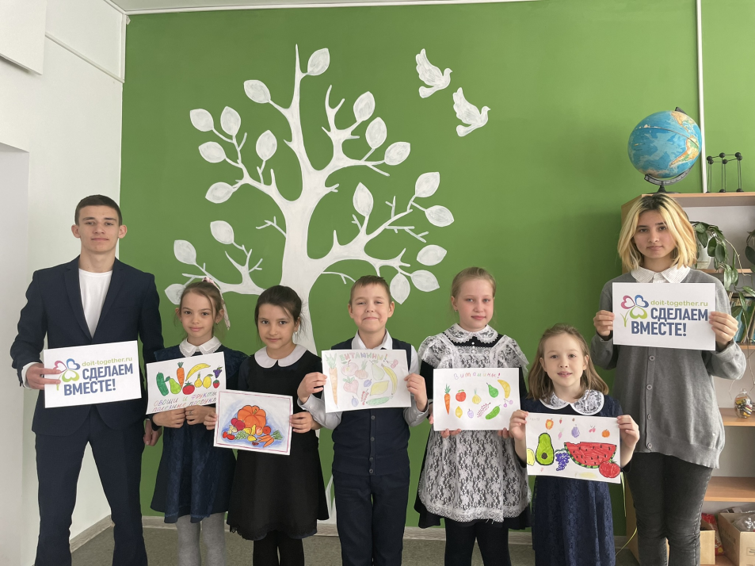
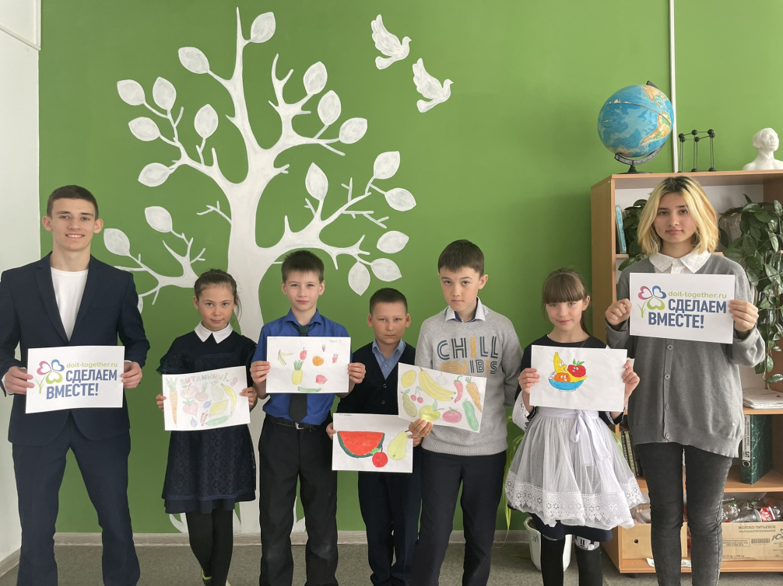

Учащиеся 3 класса заранее подготовили красочные рисунки на тему «здоровое питание"

Slide 6
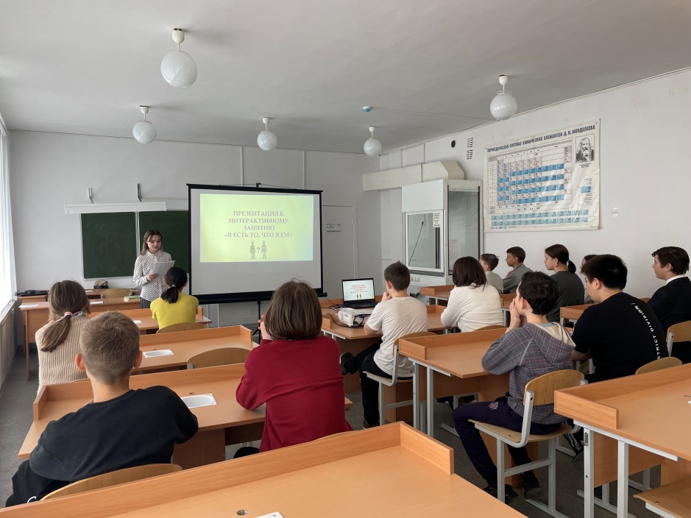
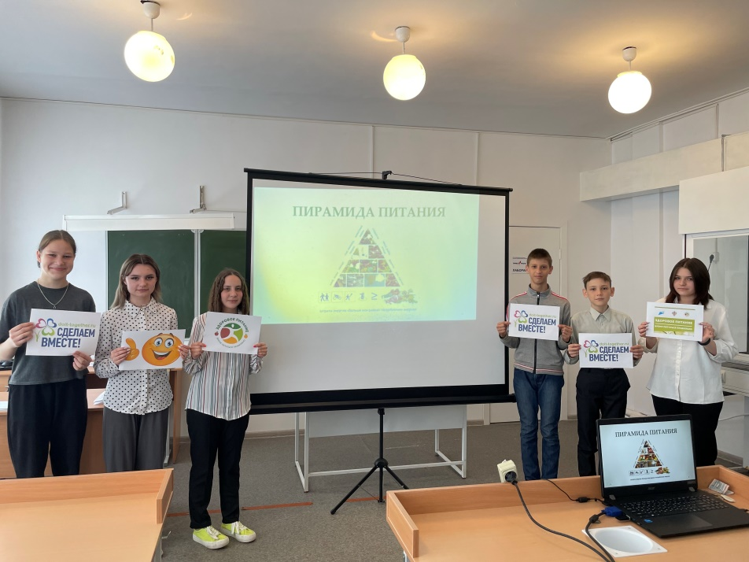
21 апреля мы провели урок для учащихся 7 класса на тему «Я – то, что я ем»
Мы рассказали ребятам о важности правильного питания

Slide 7
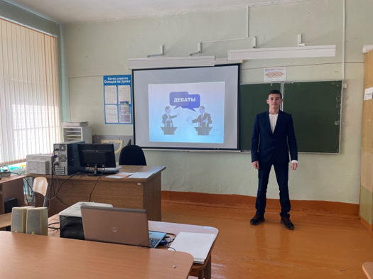
28 апреля лидер нашей команды сафин эрнест провел дебаты среди учащихся
8 класса на тему «Если бы я был директором: что убрать и что добавить в меню»
ребята поделились на три команды и каждая их них отстаивала своё мнение о том, что необходимо добавить или убрать из школьного меню

Slide 8
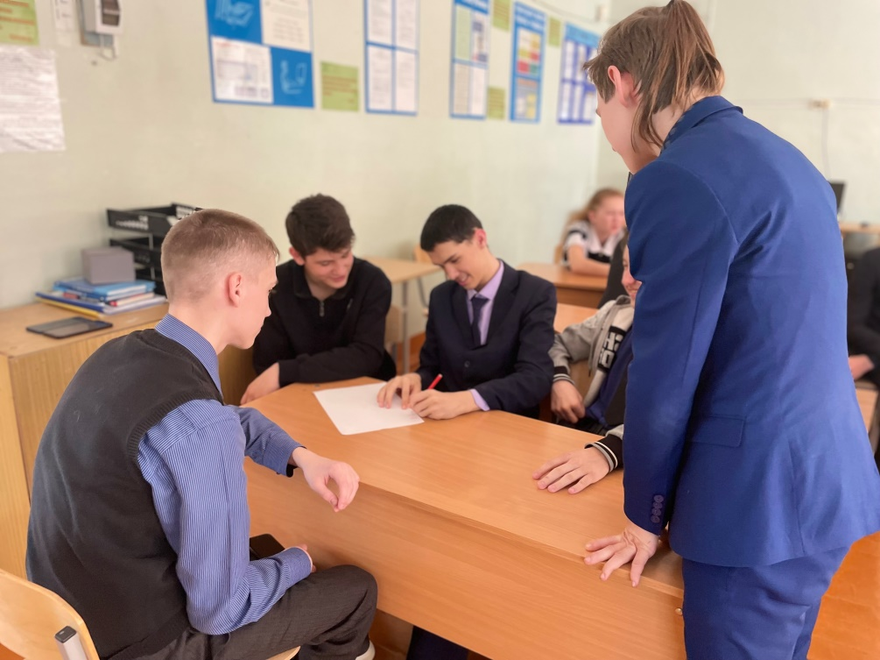
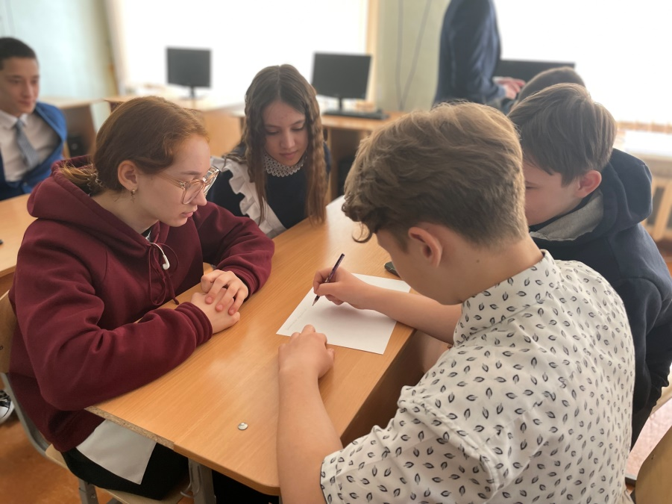
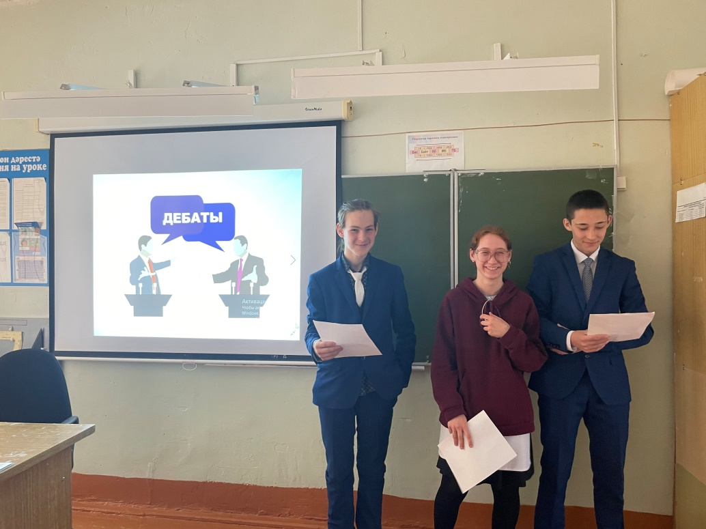


Slide 9

Спасибо за внимание!

